Slide 1
第5章 总 线
5.1 32位微处理器的外部引脚
5.2 总线与总线标准

Slide 2
CPU 系统总线 总线插槽
AB AB
DB DB
CB CB
CPU
总线
地址锁存缓冲器
I/O
接
口
数据锁存缓冲器
总线控制逻辑
I/O
接口
存储器系统

Slide 3
总线的类型
按总线连接的对象和所处系统的层次分
芯片级总线
系统总线
局部总线
外部总线

Slide 4
5.1 32位微处理器的外部引脚
1.数据线
数据线：D63~D0共64位
2.地址线
A31~A3：高29位地址线
BE7#~BE0#：字节允许信号（存储体选中信号）
外围电路对BE7#~BE0#译码以产生A₂~A₀信号

Slide 5
3.系统控制信号
时钟输入CLK 是微处理器内部与外部操作的同步时基信号，由时钟（CLK）输入信号来提供。
CLK
T
时钟周期：
T状态：就是指时钟周期

Slide 6
4.总线周期定义信号(输出)
“周期”是一段时间
CPU通过总线与存储器、I/O交换一个数据所需要的时间称为总线周期
M/IO：=1,表明该总线周期,CPU与存储器交换信息
=0,表明该总线周期,CPU与I/O接口交换信息
W/R： =1,表明该总线周期,CPU进行写操作
=0,表明该总线周期,CPU进行读操作
D/C ：=1,表明该总线周期,传输的是数据
=0,表明该总线周期,传输的是指令代码
这三个信号的组合，决定当前总线周期所完成的操作

Slide 7
总线周期定义的操作
M/IO D/C W/R 操作
0 0 0 中断
0 0 1 中止/专用周期
0 1 0 I/O读
0 1 1 I/O写
1 0 0 微代码读
1 0 1 保留
1 1 0 存储器读
1 1 1 存储器写

Slide 8
5.总线控制信号(ADS,RDY)与32位微处理器典型时序(教材 P.36)
ADS：地址选通信号(输出)
该信号由1 → 0，表明地址线和总线定义信号(M/IO,W/R,D/C)均为有效可用。

Slide 9
RDY：准备就绪信号(输入)
该信号由外电路产生→ X86
RDY=0，表明外部电路(存储器、I/O接口)已经做好数据W/R的准备，能在规定时间内完成数据的读写。
RDY=1，表明存储器或I/O不能在规定时间内完成数据的读/写，请CPU延长总线周期。
以下为X86的基本总线周期时序图（以pentium为例)

Slide 10
T1
T2
T1
T2
T1
T2
CLK
ADS
ADDR
M/IO、D/C
W/R
RDY
D0~D31
读
写
读
PCHK
Pentium 非流水线式读写周期时序图(无等待)

Slide 11
T1
T2
TW
T1
T2
TW
T1
CLK
ADS
BE0~BE3
A2~A31
M/IO、D/C
W/R
RDY
D0~D31
读
写
有等待状态总线周期

Slide 12
6.总线仲裁信号
(1)HOLD：总线保持请求（输入）
(2)HLDA：总线保持响应（输出）
AB
DB
CB
HOLD
X86
DMAC
高速I/O接口
HLDA

Slide 13
5.2 总线与总线标准

Slide 14
总线插槽是主板和 I/O 接口之间的连接器.
PC系列机主板上的总线标准有：
XT总线、AT（ISA）总线、EISA总线、VESA总线和PCI总线 。

Slide 15
1. ISA(AT)总线 （P.171)
Industry standard architecture 工业标准结构
ISA总线是16位总线, 始于286机型。 之 后在386 ~ 奔腾 机上都有ISA总线。
ISA总线由62芯+36芯两个插槽组成

Slide 16
主要特性：
数据传输率最高为8MB/S
24根地址线，可寻址16MB存储空间
64KB个可寻址的I/O端口（16根地址线）
一次可进行16位或8位数据存取
15级中断控制
7个DMA通道
可产生I/O等待状态
支持多个主控器（XT总线中只有CPU是唯一的主
控设备，而ISA总线可使CPU释放总线由其它主控、
器（如DMAC、DRAM刷新控制器等）占用总线）

Slide 17
GND
B1
A1
I/O CH CK
MEM CS16
D1
C1
SBHE
RESET DRV
B2
A2
SD7
+5V
B3
A3
SD6
I/O CS16
D2
C2
LA23
IRQ9
B4
A4
SD5
IRQ10
D3
C3
LA22
-5V
B5
A5
SD4
IRQ11
D4
C4
LA21
DRQ2
B6
A6
SD3
IRQ12
LA20
-12V
B7
A7
SD2
D5
C5
0WS
B8
A8
SD1
IRQ15
D6
C6
LA19
+12V
B9
A9
SD0
IRQ14
D7
C7
LA18
GND
B10
A10
I/O CH RDY
D8
SMEMW
B11
A11
AEN
DACK0
C8
LA17
SMEMR
B12
A12
SA19
DRQ0
D9
C9
MEMR
IOW
B13
A13
SA18
DACK5
D10
C10
MEMW
IOR
B14
A14
SA17
DRQ5
D11
C11
SD8
DACK3
B15
A15
SA16
DACK6
SD9
DRQ3
B16
A16
SA15
D12
C12
DACK1
B17
A17
SA14
DRQ6
D13
C13
SD10
DRQ1
B18
A18
SA13
DACK7
D14
C14
SD11
REFRESH
B19
A19
SA12
CLK
B20
A20
SA11
DRQ7
D15
C15
SD12
IRQ7
B21
A21
SA10
+5V
D16
C16
SD13
IRQ6
B22
A22
SA9
MASTER
D17
C17
SD14
IRQ5
B23
A23
SA8
IRQ4
B24
A24
SA7
GND
D18
C18
SD15
IRQ3
B25
A25
SA6
DACK2
B26
A26
SA5
T/C
B27
A27
SA4
BALE
B28
A28
SA3
AT总线插槽引脚分配
+5V
B29
A29
SA2
OSC
B30
A30
SA1
GND
B31
A31
SA0

Slide 18
    (1). 数据线:SD15 ~ SD8 , SD7 ~ SD0
    (2). 地址线:SA19 ~ SA0
    (3). 控制线:
✶ AEN: 地址允许信号。
AEN=0, 表明CPU控制系统 3总线。
AEN=1, 表明DMAC控制系统3总线。
应用: 用AEN=0参与端口地址译码。
✴ IOR: I/O 读命令。
IOR=0, 把选中的端口寄存器内容 →数据线。
应用: 用 IOR=0读取 I/O 端口。

Slide 19
→ IOW: I/O 写命令。
IOW=0, 把数据线上信息 → 选中的端口寄存器。
应用: 用IOW=0对端口进行写操作。
✵ 中断请求线。
IRQ3 ~ 7, IRQ9 ~ 12, IRQ14 ~ 15
 DMA请求 / 应答。
DRQ0 ~ DRQ3 / DACK0 ~ DACK3,
DRQ5 ~ DRQ7 / DACK5 ~ DACK7

Slide 20
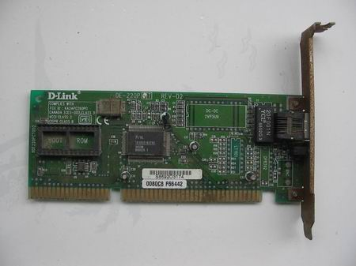
使用ISA总线接口的以太网卡

Slide 21
2.其他重要的总线
(1) PCI总线
Peripheral component interconnect 外围部件连接
PCI总线为高速的I/O子系统（图形显示适配器、网络接口控制器、磁盘控制器等）提供了更好的性能。
即插即用特性

Slide 22
PCI是由Intel公司1991年推出的一种局部总线。从结构上看，PCI是在CPU和原来的系统总线之间插入的一级总线，具体由一个桥接电路实现对这一层的管理，并实现上下之间的接口以协调数据的传送。管理器提供了信号缓冲，使之能支持10种外设，并能在高时钟频率下保持高性能，它为显卡，声卡，网卡，MODEM等设备提供了连接接口，它的工作频率为33MHz/66MHz。32位数据宽度运行，最大传输速度 133MB/S；64位数据宽度运行，最大传输速度 528MB/S

Slide 23
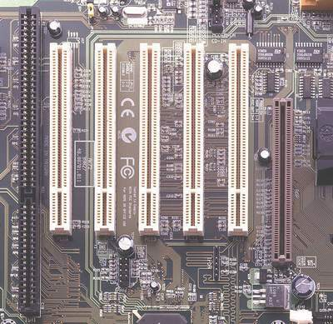
主板上的 PCI插槽

Slide 24
(2)AGP（Accelerate Graphics Port) 图形加速接口 P.189
AGP接口是一种显示卡专用的局部总线。严格的说，AGP不能称为总线，它与PCI总线不同，因为它是点对点连接，即连接控制芯片和AGP显示卡，但在习惯上我们依然称其为AGP总线。
最初传输速度 266MB/S（AGP1X）,最高传输速度 2.1GB/S(AGP8X)

Slide 25
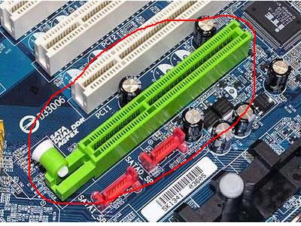
主板上的AGP插槽

Slide 26
(3)USB总线(通用串行总线) P.181
USB1.1 传输速度最高 12MB/S
USB2.0 传输速度最高 480MB/S
USB用一个4针插头作为标准插头，采用菊花链形式可以把所有的外设连接起来，最多可以连接127个外部设备，并且不会损失带宽。USB需要主机硬件、操作系统和外设三个方面的支持才能工作。目前的主板一般都采用支持USB功能的控制芯片组，USB支持热插拔，连接灵活，独立供电等优点，可以连接鼠标、键盘、打印机、扫描仪、摄像头、闪存盘等，几乎所有的外部设备。

Slide 27
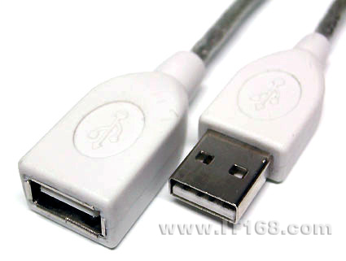
USB接口

Slide 28
(4) 并行I/O接口(硬盘接口) P.180
IDE (Integrated Drive Electronics ) ATA
IDE即“电子集成驱动器”，它的本意是指把“硬盘控制器”与“盘体”集成在一起的硬盘驱动器。把盘体与控制器集成在一起的做法减少了硬盘接口的电缆数目与长度，数据传输的可靠性得到了增强，硬盘制造起来变得更容易，因为硬盘生产厂商不需要再担心自己的硬盘是否与其它厂商生产的控制器兼容。对用户而言，硬盘安装起来也更为方便。IDE这一接口技术从诞生至今就一直在不断发展，性能也不断的提高，其拥有的价格低廉、兼容性强的特点，为其造就了其它类型硬盘无法替代的地位。

Slide 29
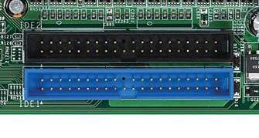
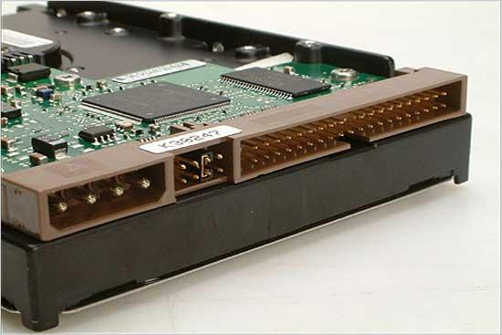
主板IDE接口
硬盘IDE接口

Slide 30
SATA （Serial ATA）
使用SATA（Serial ATA）口的硬盘又叫串口硬盘，是未来PC机硬盘的趋势。Serial ATA采用串行连接方式，嵌入式时钟信号，具备了更强的纠错能力，与以往相比其最大的区别在于能对传输指令（不仅仅是数据）进行检查，如果发现错误会自动矫正，这在很大程度上提高了数据传输的可靠性。串行接口还具有结构简单、支持热插拔的优点。

Slide 31
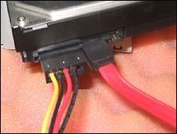
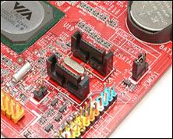
SATA接口硬盘
主板上的 SATA接口

Slide 32
4. 32位微型计算机总线结构(P.188)
（1）结构发展过程
（2）目前的流行结构（南北桥结构）

Slide 33
CPU（Pentium）
CPU总线
L2 Cache
一般为512KB
DRAM与L2
控制器
  局部总线到PCI桥
  （北桥）
主存DRAM
8-256MB
PCI总线
PCI卡
PCI卡
  PCI到ISA桥电路（南桥)
ISA总线
USB接口
ISA卡
ISA卡
IDE接口

Slide 34
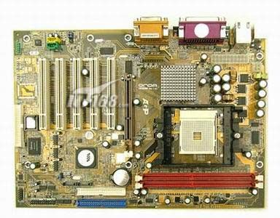
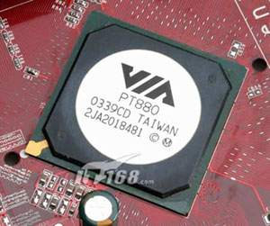
主板上的北桥芯片

Slide 35
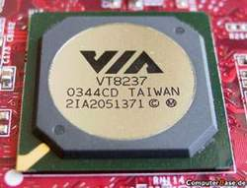
主板上的南桥芯片

